Slide 1

Difference between Matches and find in regular regression
Thực hiện
Nguyễn Hoàng Phú Tiên
Java SE8 Fundamentals

Slide 2
Difference
Matches | Find
Tìm đúng với những gì mà pattern đã định dạng. Không có buffer. | Tìm subString có trong chuỗi khớp với định dạng (nếu không có “^” đầu chuỗi và “$” cuối chuỗi). Sau khi tìm hết các vị trí xuất hiện trong chuỗi thì nếu có tìm tiếp thì giá trị sẽ là false. Có buffer.
Java SE8 Fundamentals
Notes:
Trong C++ cũng có tham số dòng lệnh, nên tìm hiểu xem trong Java có tham số dòng lệnh hay không , và cách thức hoạt động của nó có khác gì so với C++ hay không.

Slide 3
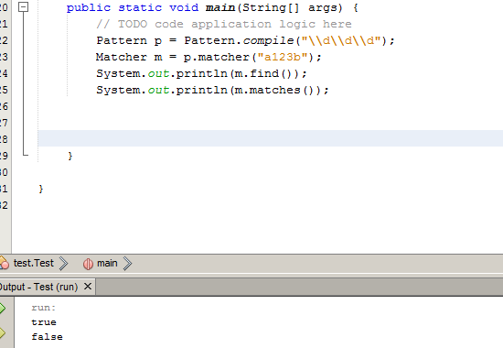
Example without “^” and “$”
Matches | Find
Ta sẽ tìm một chuỗi gồm 3 kí tự “[0-9] [0-9] [0-9]” Với cách viết trên thì chuỗi “a123b” trả kết quả bằng false | Ta sẽ tìm subString gồm 3 kí tự “[0-9] [0-9] [0-9]” Với cách viết trên thì chuỗi “a123b” trả kết quả bằng true
Java SE8 Fundamentals
Notes:
Trong C++ cũng có tham số dòng lệnh, nên tìm hiểu xem trong Java có tham số dòng lệnh hay không , và cách thức hoạt động của nó có khác gì so với C++ hay không.

Slide 4
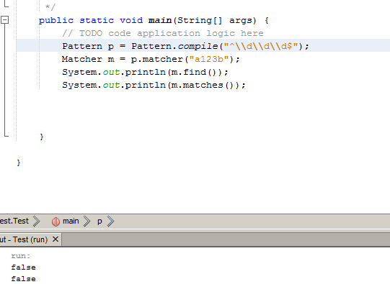
Example with “^” and “$”
Matches | Find
Ta sẽ tìm một chuỗi gồm 3 kí tự “[0-9] [0-9] [0-9]”. Nếu không có “^” và “$” thì matches vẫn tìm được kết quả như vậy. Với cách viết trên thì chuỗi “a123b” trả kết quả bằng false | Ta sẽ tìm subString gồm 3 kí tự “[0-9] [0-9] [0-9]” với dấu “^” và “$” . Vì vậy find sẽ tìm đúng 3 kí tự có trong chuỗi.(do chuỗi regex đưa vào có 2 dấu trên thì chỉ kiểm tra chuỗi có 3 kí tự số bất kì .) Với cách viết trên thì chuỗi “a123b” trả kết quả bằng false
Java SE8 Fundamentals
Notes:
Trong C++ cũng có tham số dòng lệnh, nên tìm hiểu xem trong Java có tham số dòng lệnh hay không , và cách thức hoạt động của nó có khác gì so với C++ hay không.

Slide 5
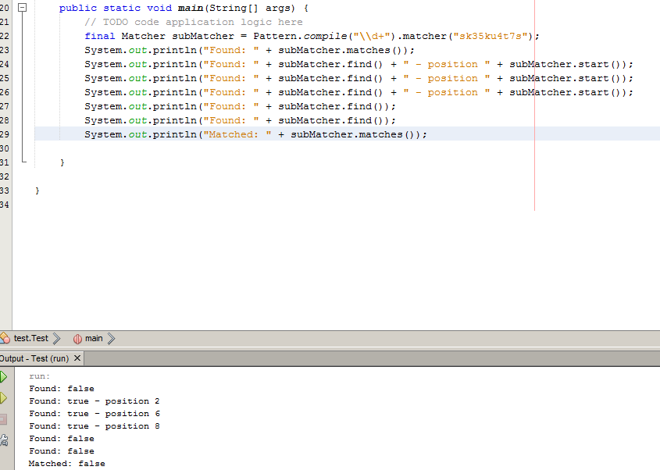
Example with “^” and “$”
Với đoạn code trên thì matches sẽ là false . Nhưng với find thì sẽ tìm lần lượt theo vị trí là : 2 6 8 . Khi tìm được hết rùi thì có tiếp tục tìm nữa sẽ trả kết quả là false.
Java SE8 Fundamentals
Notes:
Trong C++ cũng có tham số dòng lệnh, nên tìm hiểu xem trong Java có tham số dòng lệnh hay không , và cách thức hoạt động của nó có khác gì so với C++ hay không.

Slide 6
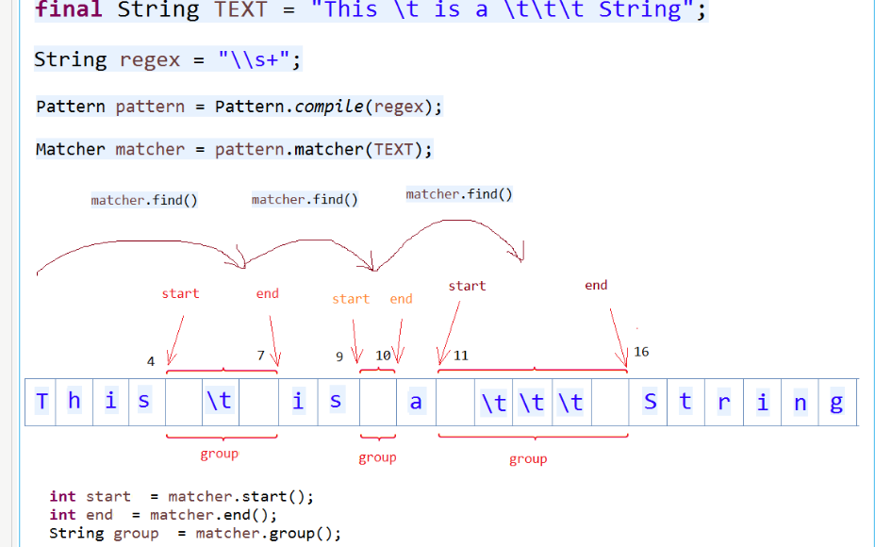
Cách hoạt động của find
Java SE8 Fundamentals
Notes:
Trong C++ cũng có tham số dòng lệnh, nên tìm hiểu xem trong Java có tham số dòng lệnh hay không , và cách thức hoạt động của nó có khác gì so với C++ hay không.

Slide 7
Bảng so sánh
Elements | Matches | Find
Cách hoạt động | So đúng biểu thức | Tìm substring phù hợp
Số lần hoạt động | 1 lần | Nhiều lần
Performance | Nhanh | Chậm
Độ phổ biến | Cao | Thấp
Buffer | Không | có
Java SE8 Fundamentals
Notes:
Trong C++ cũng có tham số dòng lệnh, nên tìm hiểu xem trong Java có tham số dòng lệnh hay không , và cách thức hoạt động của nó có khác gì so với C++ hay không.

Slide 8
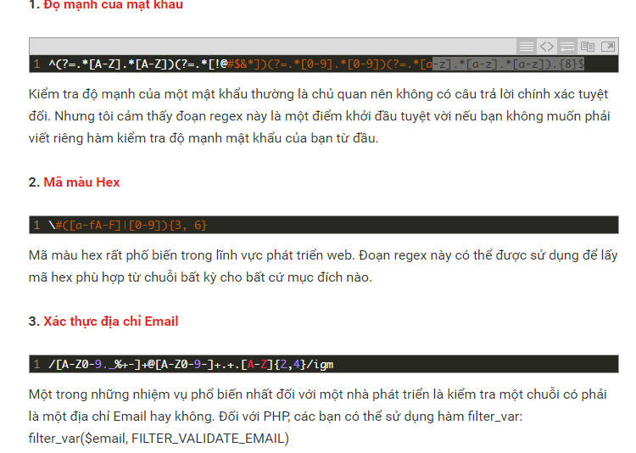
30 biểu thức chính quy nên biết
Java SE8 Fundamentals
Notes:
Trong C++ cũng có tham số dòng lệnh, nên tìm hiểu xem trong Java có tham số dòng lệnh hay không , và cách thức hoạt động của nó có khác gì so với C++ hay không.

Slide 9
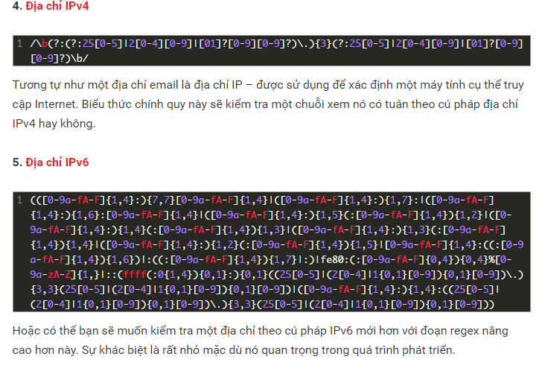
30 biểu thức chính quy nên biết
Java SE8 Fundamentals
Notes:
Trong C++ cũng có tham số dòng lệnh, nên tìm hiểu xem trong Java có tham số dòng lệnh hay không , và cách thức hoạt động của nó có khác gì so với C++ hay không.

Slide 10
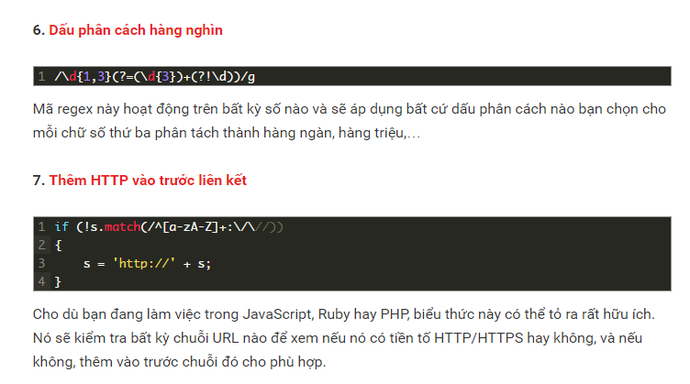
30 biểu thức chính quy nên biết
Java SE8 Fundamentals
Notes:
Trong C++ cũng có tham số dòng lệnh, nên tìm hiểu xem trong Java có tham số dòng lệnh hay không , và cách thức hoạt động của nó có khác gì so với C++ hay không.

Slide 11
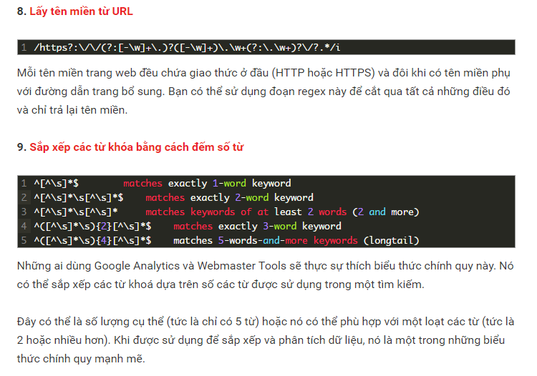
30 biểu thức chính quy nên biết
Java SE8 Fundamentals
Notes:
Trong C++ cũng có tham số dòng lệnh, nên tìm hiểu xem trong Java có tham số dòng lệnh hay không , và cách thức hoạt động của nó có khác gì so với C++ hay không.

Slide 12
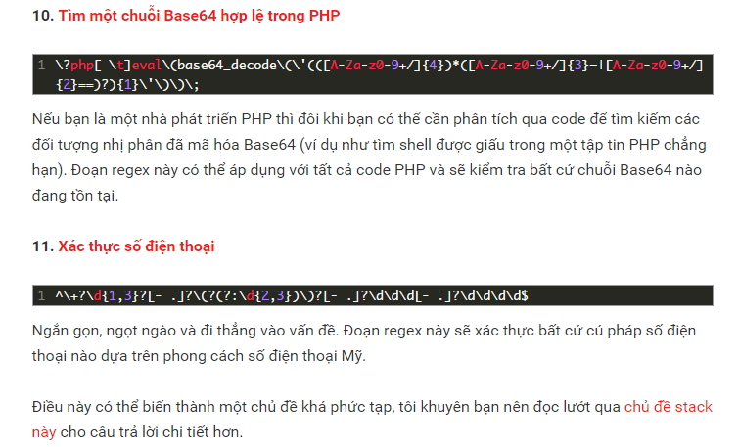
30 biểu thức chính quy nên biết
Java SE8 Fundamentals
Notes:
Trong C++ cũng có tham số dòng lệnh, nên tìm hiểu xem trong Java có tham số dòng lệnh hay không , và cách thức hoạt động của nó có khác gì so với C++ hay không.

Slide 13
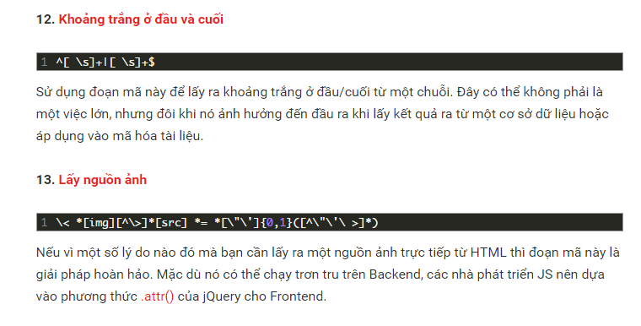
30 biểu thức chính quy nên biết
Java SE8 Fundamentals
Notes:
Trong C++ cũng có tham số dòng lệnh, nên tìm hiểu xem trong Java có tham số dòng lệnh hay không , và cách thức hoạt động của nó có khác gì so với C++ hay không.

Slide 14
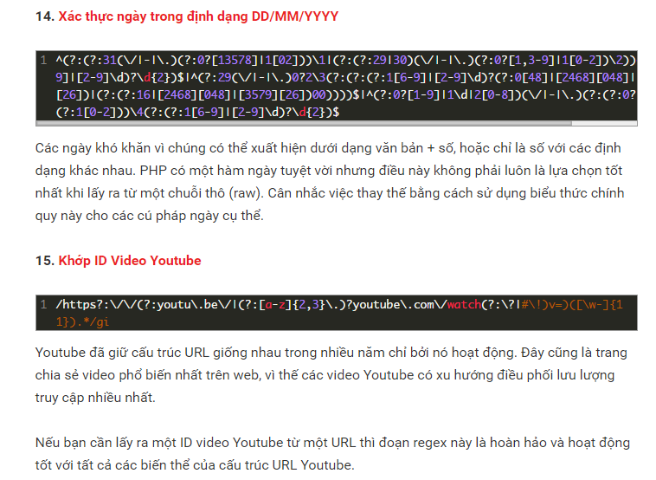
30 biểu thức chính quy nên biết
Java SE8 Fundamentals
Notes:
Trong C++ cũng có tham số dòng lệnh, nên tìm hiểu xem trong Java có tham số dòng lệnh hay không , và cách thức hoạt động của nó có khác gì so với C++ hay không.

Slide 15
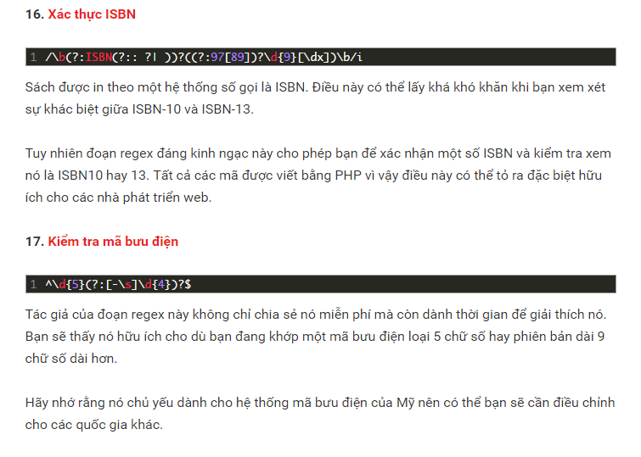
30 biểu thức chính quy nên biết
Java SE8 Fundamentals
Notes:
Trong C++ cũng có tham số dòng lệnh, nên tìm hiểu xem trong Java có tham số dòng lệnh hay không , và cách thức hoạt động của nó có khác gì so với C++ hay không.

Slide 16
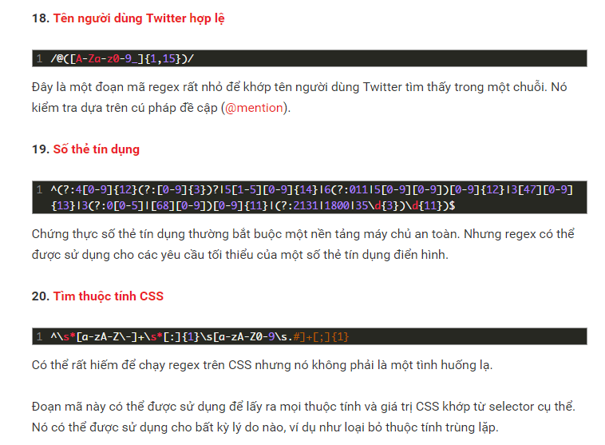
30 biểu thức chính quy nên biết
Java SE8 Fundamentals
Notes:
Trong C++ cũng có tham số dòng lệnh, nên tìm hiểu xem trong Java có tham số dòng lệnh hay không , và cách thức hoạt động của nó có khác gì so với C++ hay không.

Slide 17
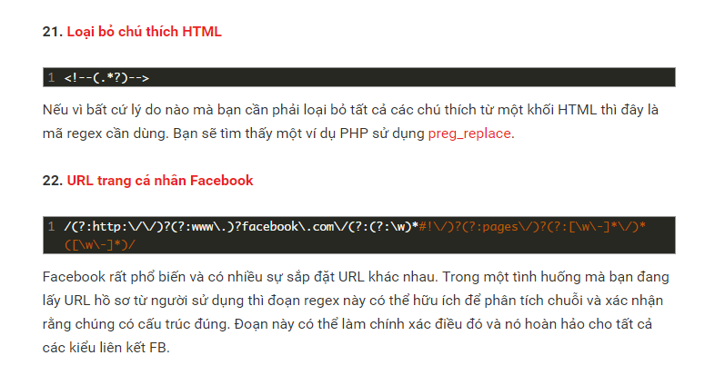
30 biểu thức chính quy nên biết
Java SE8 Fundamentals
Notes:
Trong C++ cũng có tham số dòng lệnh, nên tìm hiểu xem trong Java có tham số dòng lệnh hay không , và cách thức hoạt động của nó có khác gì so với C++ hay không.

Slide 18
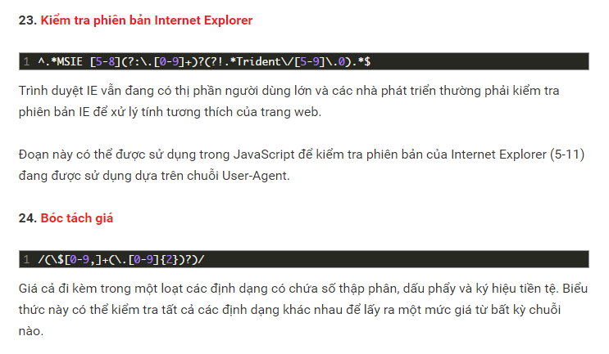
30 biểu thức chính quy nên biết
Java SE8 Fundamentals
Notes:
Trong C++ cũng có tham số dòng lệnh, nên tìm hiểu xem trong Java có tham số dòng lệnh hay không , và cách thức hoạt động của nó có khác gì so với C++ hay không.

Slide 19
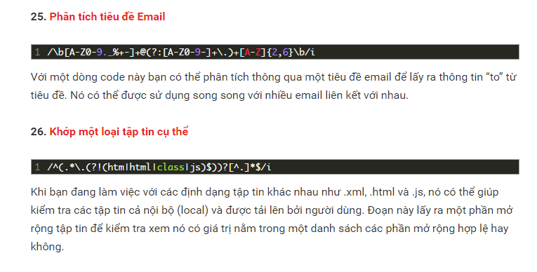
30 biểu thức chính quy nên biết
Java SE8 Fundamentals
Notes:
Trong C++ cũng có tham số dòng lệnh, nên tìm hiểu xem trong Java có tham số dòng lệnh hay không , và cách thức hoạt động của nó có khác gì so với C++ hay không.

Slide 20
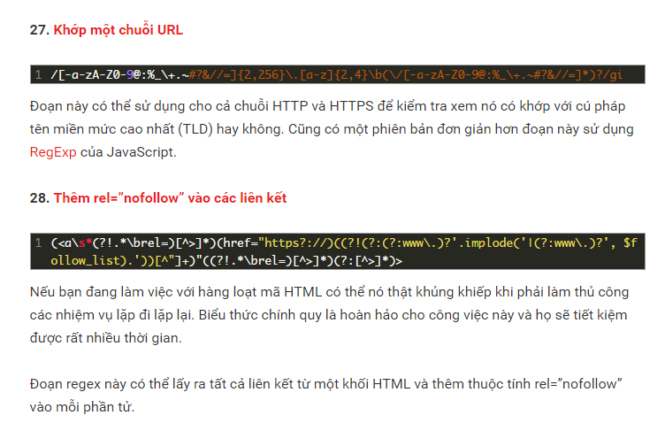
30 biểu thức chính quy nên biết
Java SE8 Fundamentals
Notes:
Trong C++ cũng có tham số dòng lệnh, nên tìm hiểu xem trong Java có tham số dòng lệnh hay không , và cách thức hoạt động của nó có khác gì so với C++ hay không.

Slide 21
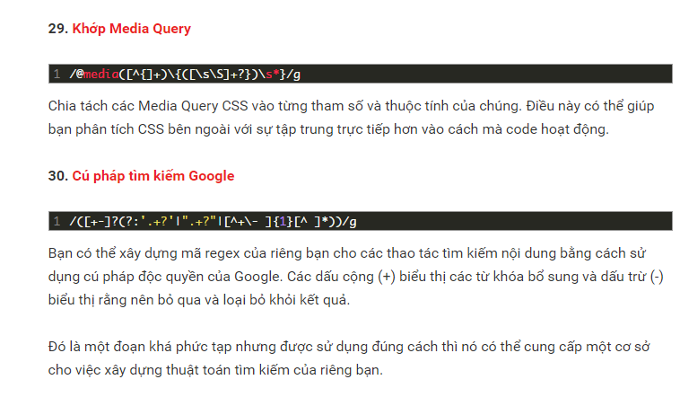
30 biểu thức chính quy nên biết
Java SE8 Fundamentals
Notes:
Trong C++ cũng có tham số dòng lệnh, nên tìm hiểu xem trong Java có tham số dòng lệnh hay không , và cách thức hoạt động của nó có khác gì so với C++ hay không.

Slide 22
Tài liệu tham khảo
http://stackoverflow.com/questions/4450045/difference-between-matches-and-find-in-java-regex
http://o7planning.org/vi/10175/huong-dan-su-dung-bieu-thuc-chinh-quy-trong-java
http://techtalk.vn/30-doan-bieu-thuc-chinh-quy-ma-lap-trinh-vien-web-nen-biet.html
https://help.libreoffice.org/Common/List_of_Regular_Expressions/vi
Java SE8 Fundamentals

Slide 23

Java SE8 Fundamentals

